Slide 1



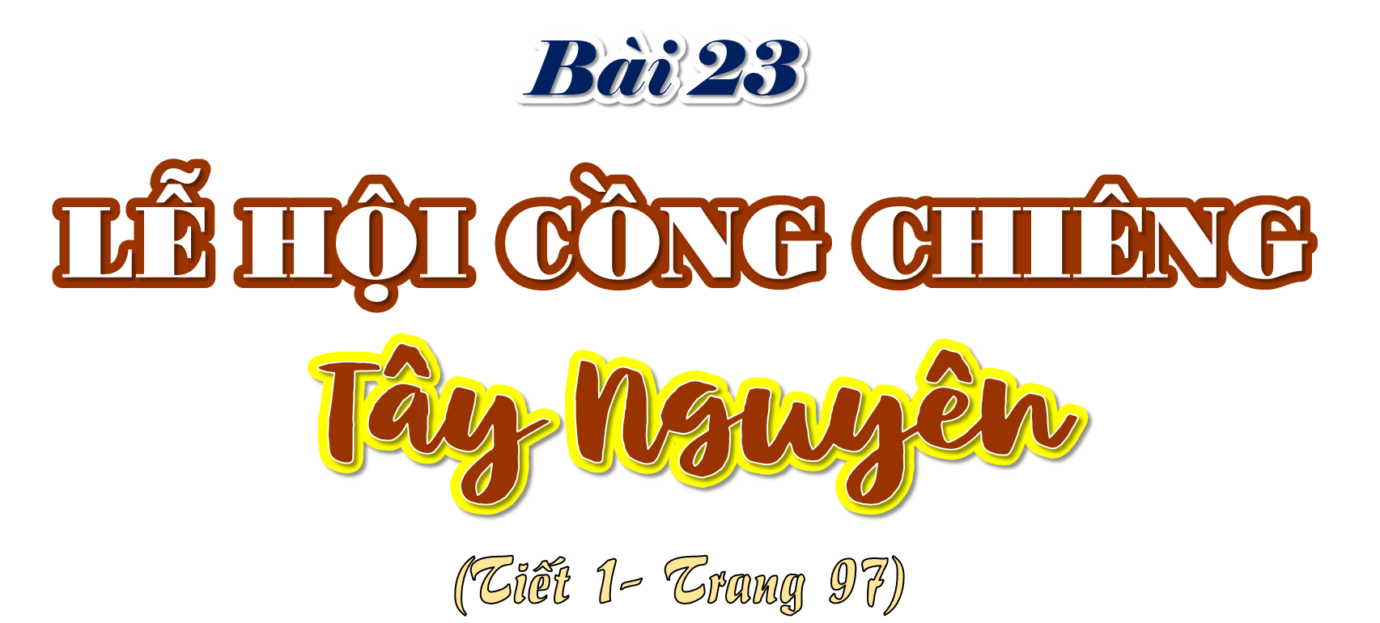

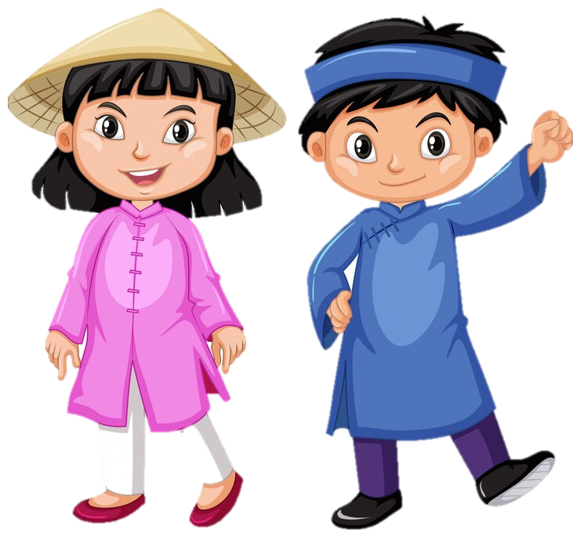
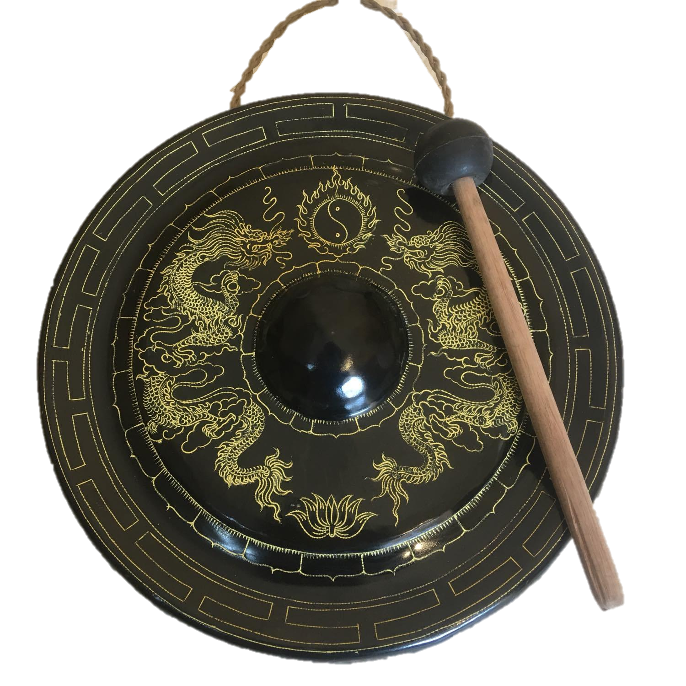

Slide 2

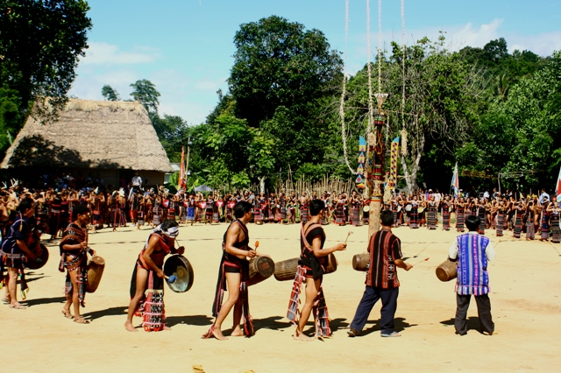
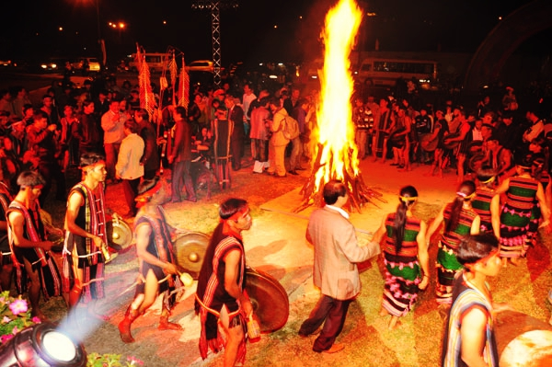

Slide 3


Không gian văn hóa là gì?
Không gian văn hóa được hiểu là những khu vực, môi trường có hoạt động văn hóa hoặc gắn với văn hóa. Trong thời kỳ hiện nay, các không gian văn hóa ngày càng đóng vai trò quan trọng thúc đẩy học tập, giao lưu, sáng tạo, góp phần làm phong phú thêm đời sống tinh thần của cộng đồng.

Slide 4
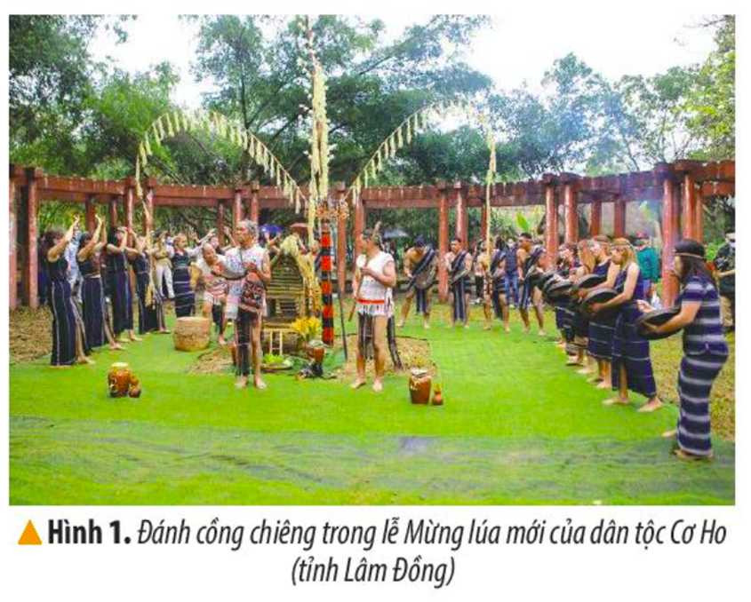
Mừng lúa mới là lễ hội truyền thống của một số dân tộc ở Tây Nguyên, sau khi đã xong mùa màng nhằm tạ ơn thần linh tổ tiên đã ban cho một năm mới mưa thuận gió hòa, mùa màng tươi tốt. Đánh cồng chiêng là hoạt động không thể thiếu trong lễ cúng Mừng lúa mới, dân làng tập trung cùng đánh cồng chiêng, nhảy múa ăn uống, trao đổi kinh nghiệm và chúc nhau sức khỏe, vụ mùa mới bội thu.

Slide 5
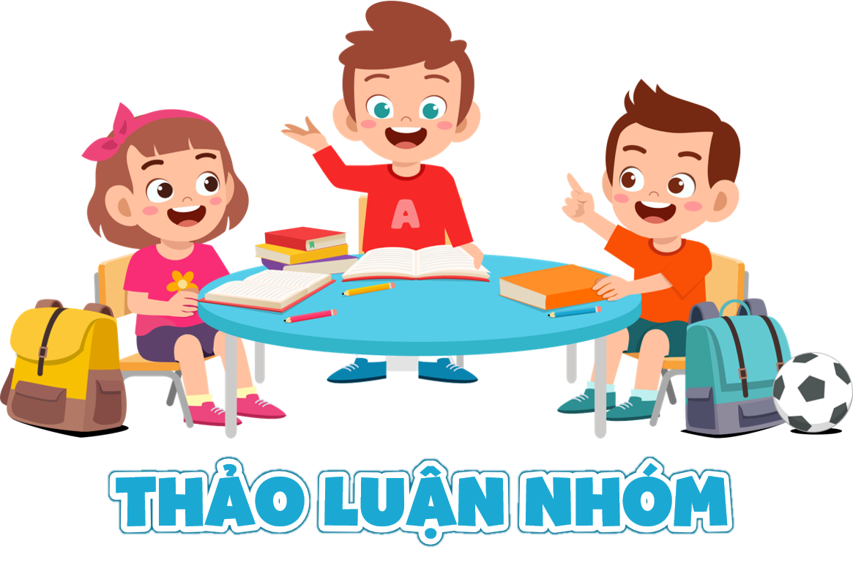
Đọc thông tin và quan sát hình 1, em hãy:
- Kể tên một số dân tộc là chủ nhân của Không gian văn hóa Cồng chiêng Tây Nguyên.
- Cho biết cồng chiêng được sử dụng trong những dịp nào của đồng bào Tây Nguyên?

Slide 6

- Những dân tộc là chủ nhân của Không gian văn hóa Cồng chiêng Tây Nguyên là: Ê Đê, Gia Rai, Ba Na, Mạ, Xơ Đăng, Cơ Ho, Mnông,…
- Cồng chiêng thường được sử dụng trong các nghi lễ, ngày hội và sinh hoạt cộng đồng như: lễ Mừng lúa mới, lễ Thổi tai cho trẻ sơ sinh, lễ Trưởng thành,...

Slide 7
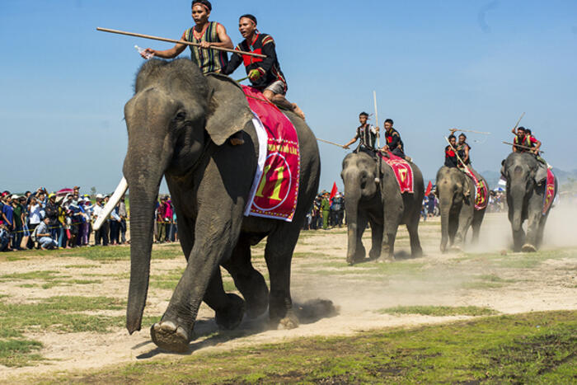
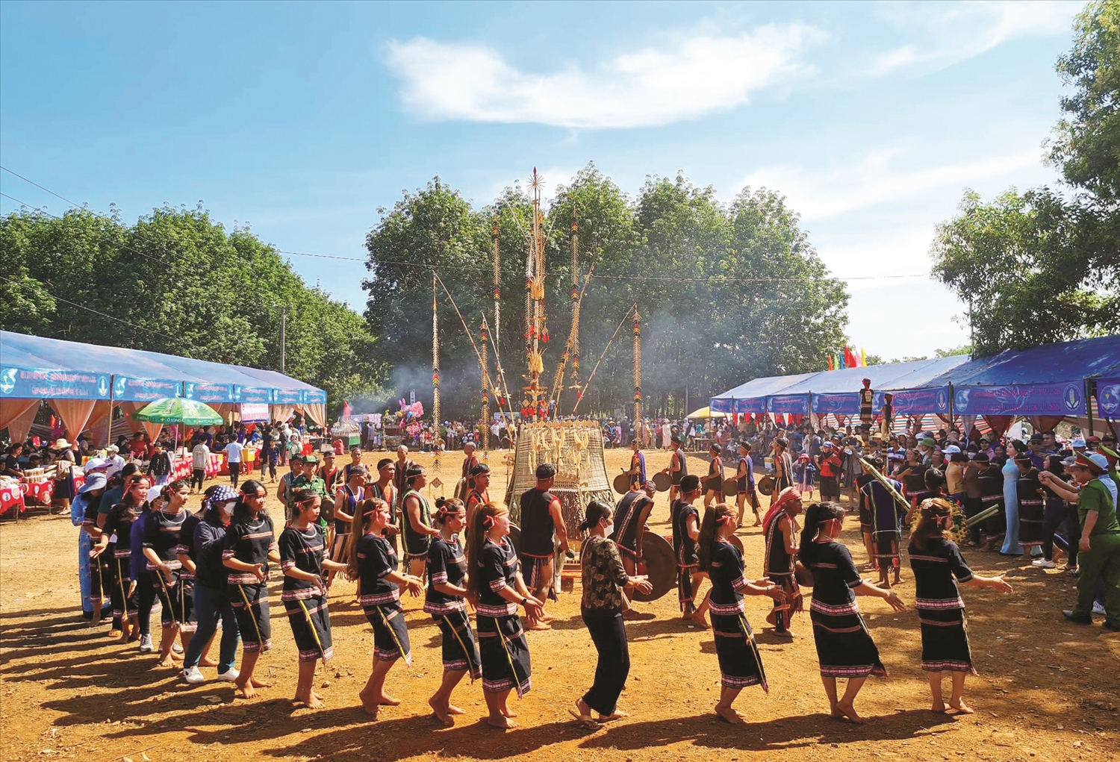
Cồng chiêng được sử dụng trong các nghi lễ, ngày hội và sinh hoạt cộng đồng của các dân tộc Tây Nguyên như: trong các nghi lễ vòng đời con người (lễ Thổi tai cho trẻ nhỏ, lễ Trưởng thành, lễ Bỏ mả,...); trong các nghi lễ nông nghiệp (lễ bắt máng nước, lễ Gieo hạt, lễ Mừng lúa mới; trong các ngày hội (lễ hội Cồng chiêng, lễ hội Đua voi,...) và sinh hoạt cộng đồng (lễ mừng nhà Rông mới,...)

Slide 8
